Slide 1
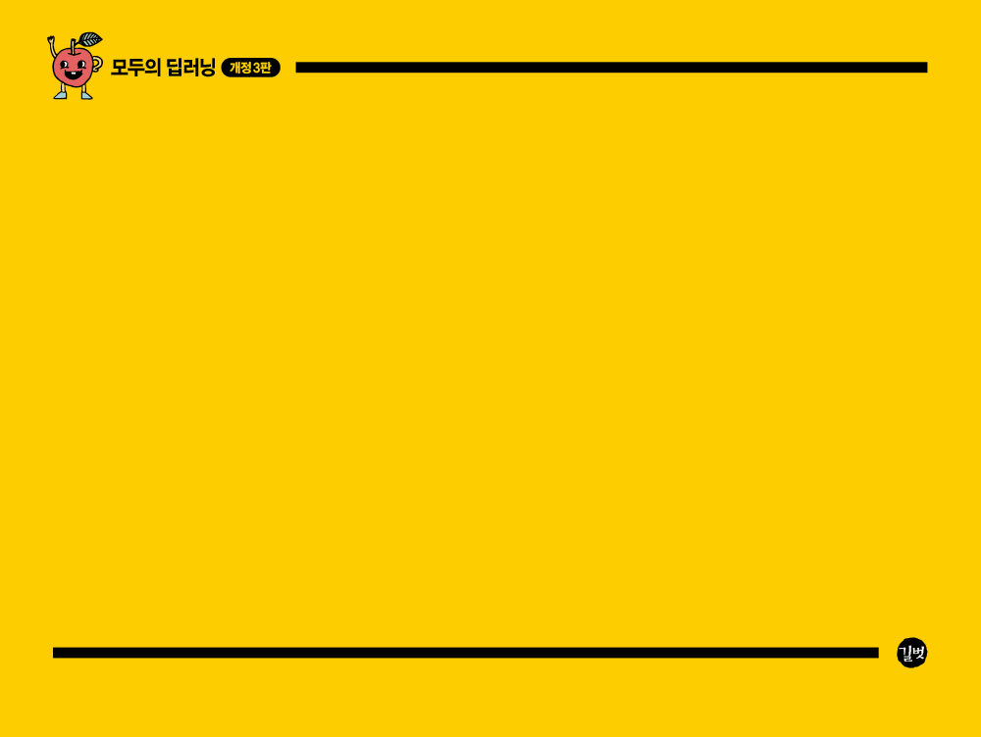
셋째마당
딥러닝의 시작, 신경망

Slide 2
7장 퍼셉트론과 인공지능의 시작
1 인공지능의 시작을 알린 퍼셉트론
2 퍼셉트론의 과제
3 XOR 문제

Slide 3
1 인공지능의 시작을 알린 퍼셉트론

Slide 4
1 인공지능의 시작을 알린 퍼셉트론
인공지능의 시작을 알린 퍼셉트론
인간의 뇌는 치밀하게 연결된 뉴런 약 1,000억 개로 이루어져 있음
뉴런과 뉴런 사이에는 시냅스라는 연결 부위가 있는데, 신경 말단에서 자극을 받으면 시냅스에서 화학 물질이 나와 전위 변화를 일으킴
전위가 임계 값을 넘으면 다음 뉴런으로 신호를 전달하고, 임계 값에 미치지 못하면 아무것도 하지 않음
이 메커니즘은 우리가 앞서 배운 로지스틱 회귀와 많이 닮았음
이 간단한 회로는 입력 값을 놓고 활성화 함수에 의해 일정한 수준을 넘으면 참을, 그렇지 않으면 거짓을 내보내는 일을 하는데 뉴런과 유사함

Slide 5
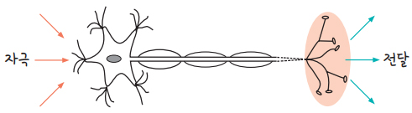
1 인공지능의 시작을 알린 퍼셉트론
▼ 그림 7-1 | 뉴런의 신호 전달

Slide 6
1 인공지능의 시작을 알린 퍼셉트론
인공지능의 시작을 알린 퍼셉트론
우리 몸 안에 있는 수많은 뉴런은 서로 긴밀히 연결되어 신경 말단부터 뇌까지 곳곳에서 자신의 역할을 수행
이처럼 복잡하고 어려운 조합의 결과가 바로 우리의 ‘생각’
뉴런과 비슷한 메커니즘을 사용하면 인공적으로 ‘생각’하는 그 무언가를 만들 수 있지 않을까?

Slide 7
1 인공지능의 시작을 알린 퍼셉트론
인공지능의 시작을 알린 퍼셉트론
이러한 상상과 함께 출발한 연구가 바로 인공 신경망(artificial neural network, 이하 줄여서 ‘신경망’이라고 함) 연구
맨 처음 시작은 ‘켜고 끄는 기능이 있는 신경’을 그물망 형태로 연결하면 사람의 뇌처럼 동작할 수 있다는 가능성을 처음으로 주장한 맥컬럭-월터 피츠(McCulloch-Walter Pitts)의 1943년 논문
그 후 1957년, 미국의 신경 생물학자 프랑크 로젠블랫(Frank Rosenblatt)이 이 개념을 실제 장치로 만들어 선보임
이것의 이름이 퍼셉트론(perceptron)

Slide 8
1 인공지능의 시작을 알린 퍼셉트론
인공지능의 시작을 알린 퍼셉트론
퍼셉트론은 입력 값을 여러 개 받아 출력을 만드는데, 이때 입력 값에 가중치를 조절할 수 있게 만들어 최초로 ‘학습’을 하게 했음(그림 7-2 참조)
3년 후, 여기에 앞 장에서 다룬 경사 하강법을 도입해 최적의 경계선을 그릴 수 있게 한 아달라인(Adaline)이 개발(그림 7-2 참조)
특히 아달라인은 이후 서포트 벡터 머신(Support Vector Machine) 등 머신 러닝의 중요한 알고리즘들로 발전해 가는데, 이 중 시그모이드를 활성화 함수로 사용한 것이 바로 앞서 배웠던 로지스틱 회귀

Slide 9
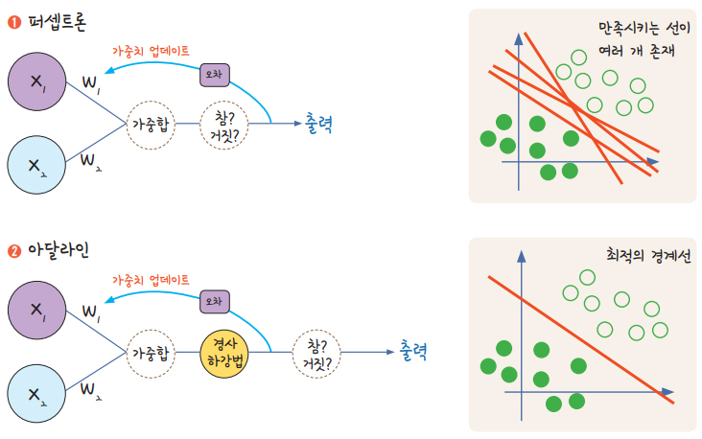
1 인공지능의 시작을 알린 퍼셉트론
▼ 그림 7-2 | 퍼셉트론, 아달라인 그리고 로지스틱 회귀 모델

Slide 10
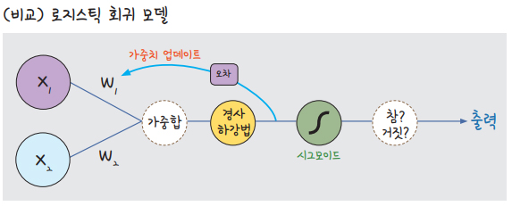
1 인공지능의 시작을 알린 퍼셉트론

Slide 11
1 인공지능의 시작을 알린 퍼셉트론
인공지능의 시작을 알린 퍼셉트론
가중치 합(weighted sum)이란 입력 값과 가중치를 모두 곱한 후 바이어스(편향)를 더한 값을 의미

Slide 12
2 퍼셉트론의 과제

Slide 13
2 퍼셉트론의 과제
퍼셉트론의 과제
퍼셉트론이 완성되고 아달라인에 의해 보완되며 드디어 현실 세계의 다양한 문제를 해결하는 인공지능이 개발될 것으로 기대했음
곧 퍼셉트론의 한계가 보고
퍼셉트론의 한계가 무엇이었는지 알고 이를 극복하는 과정을 이해하는 것은 우리에게도 매우 중요함
이것을 해결한 것이 바로 딥러닝이기 때문임
지금부터는 퍼셉트론의 한계와 이를 해결하는 과정을 보며 신경망의 기본 개념을 확립해 보자

Slide 14
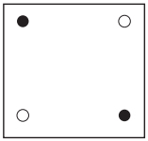
2 퍼셉트론의 과제
▼ 그림 7-3 | 사각형 종이에 놓인 검은색 점 두 개와 흰색 점 두 개

Slide 15
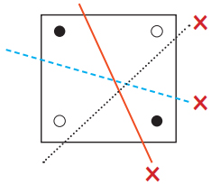
2 퍼셉트론의 과제
퍼셉트론의 과제
사각형 종이에 검은색 점 두 개와 흰색 점 두 개가 놓여 있음
이 네 점 사이에 직선을 하나 긋는다고 하자
이때 직선의 한쪽 편에는 검은색 점만 있고, 다른 한쪽에는 흰색 점만 있게끔 선을 그을 수 있을까?
▼ 그림 7-4 | 선으로는 같은 색끼리 나눌 수 없다: 퍼셉트론의 한계

Slide 16
2 퍼셉트론의 과제
퍼셉트론의 과제
선을 여러 개 아무리 그어 보아도 하나의 직선으로는 흰색 점과 검은색 점을 구분할 수 없음
퍼셉트론이나 아달라인은 모두 2차원 평면상에 직선을 긋는 것만 가능함
이 예시는 경우에 따라 선을 아무리 그어도 해결되지 않는 상황이 있다는 것을 말해 줌

Slide 17
3 XOR 문제

Slide 18
3 XOR 문제
XOR 문제
이것이 퍼셉트론의 한계를 설명할 때 등장하는 XOR(exclusive OR) 문제
XOR 문제는 논리 회로에 등장하는 개념
컴퓨터는 두 가지의 디지털 값, 즉 0과 1을 입력해 하나의 값을 출력하는 회로가 모여 만들어지는데, 이 회로를 ‘게이트(gate)’라고 함
그림 7-5는 AND 게이트, OR 게이트, XOR 게이트에 대한 값을 정리한 것
AND게이트는 x₁과 x₂ 둘 다 1일 때 결괏값이 1로 출력
OR 게이트는 둘 중 하나라도 1이면 결괏값이 1로 출력
XOR 게이트는 둘 중 하나만 1일 때 1이 출력

Slide 19
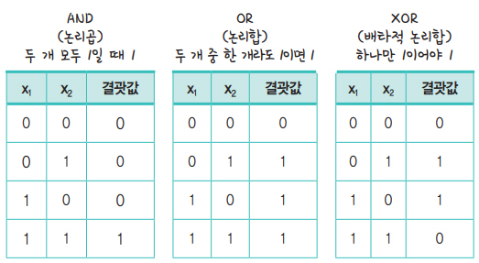
3 XOR 문제
▼ 그림 7-5 | AND, OR, XOR 게이트에 대한 진리표

Slide 20
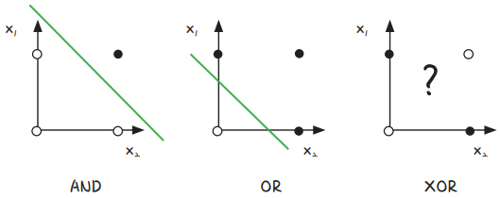
3 XOR 문제
XOR 문제
그림 7-5를 각각 그래프로 좌표 평면에 나타내 보자
결괏값이 0이면 흰색 점으로, 1이면 검은색 점으로 나타낸 후 조금 전처럼 직선을 그어 위 조건을 만족할 수 있는지 보자
▼ 그림 7-6 | AND, OR, XOR 진리표대로 좌표 평면에 표현한 후 선을 그어 색이 같은 점끼리
나누기(XOR는 불가능)

Slide 21
3 XOR 문제
XOR 문제
AND와 OR 게이트는 직선을 그어 결괏값이 1인 값(검은색 점)을 구별할 수 있음
XOR의 경우 선을 그어 구분할 수 없음
이는 인공지능 분야의 선구자였던 MIT의 마빈 민스키(Marvin Minsky) 교수가 1969년에 발표한 “퍼셉트론즈(Perceptrons)”라는 논문에 나오는 내용
‘뉴런 → 신경망 → 지능’이라는 도식에 따라 ‘퍼셉트론 → 인공 신경망 → 인공지능’이 가능하리라 꿈꾸었던 당시 사람들은 이것이 생각처럼 쉽지 않다는 사실을 깨닫게 됨
알고 보니 간단한 XOR 문제조차 해결할 수 없었던 것
이 논문 이후 인공지능 연구가 한동안 침체기를 겪게 됨
이 문제는 두 가지 방법이 순차적으로 개발되면서 해결
하나는 다층 퍼셉트론(multilayer perceptron), 그리고 또 하나는 오차 역전파(back propagation)

